Slide 1
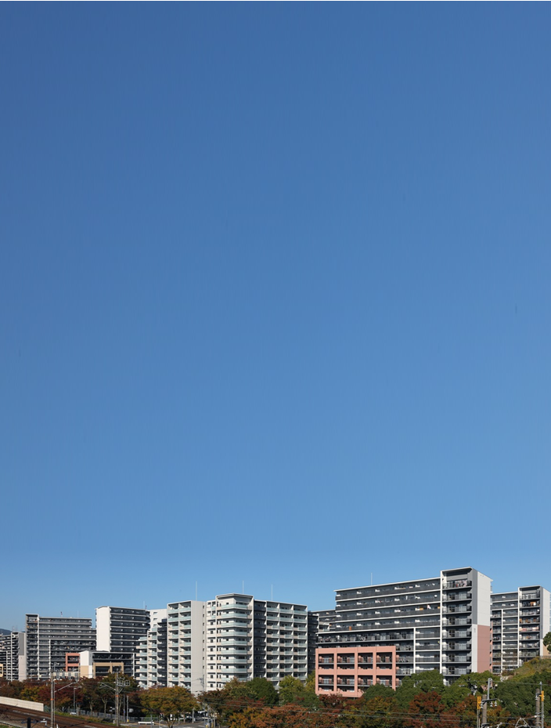
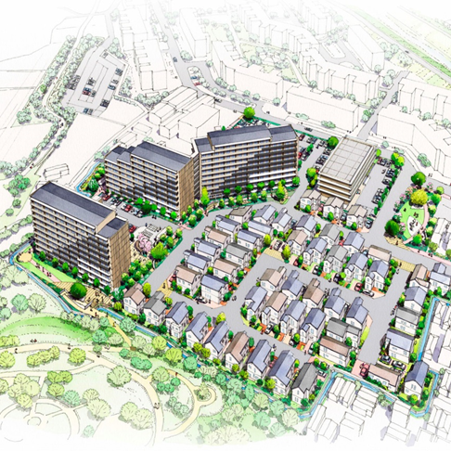
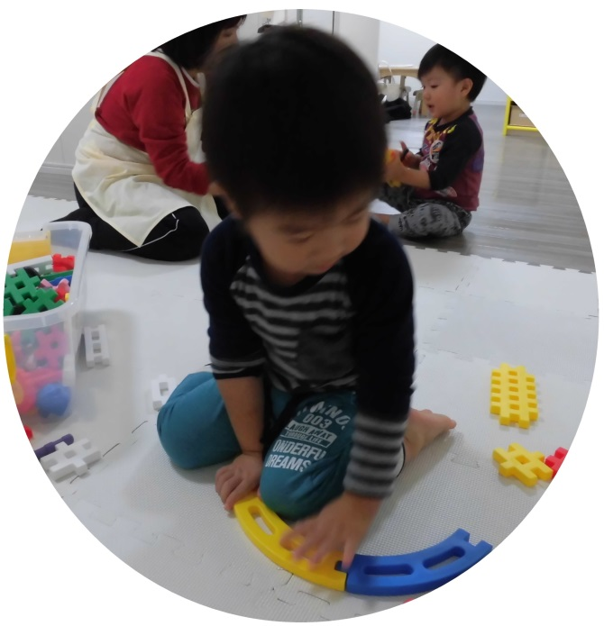
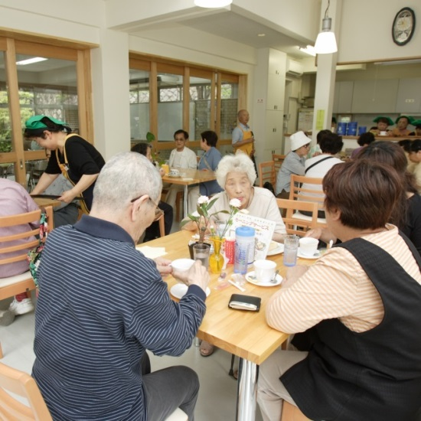
大阪府営住宅ストック活用事例集
～魅力ある地域づくりや地域の活力創出に向けて～

Slide 2
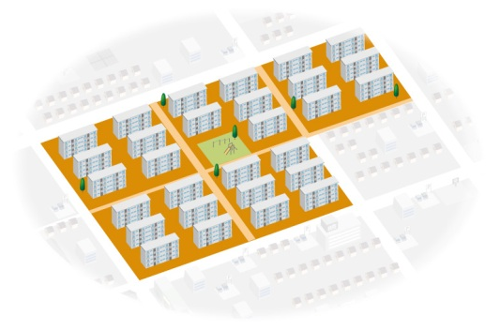
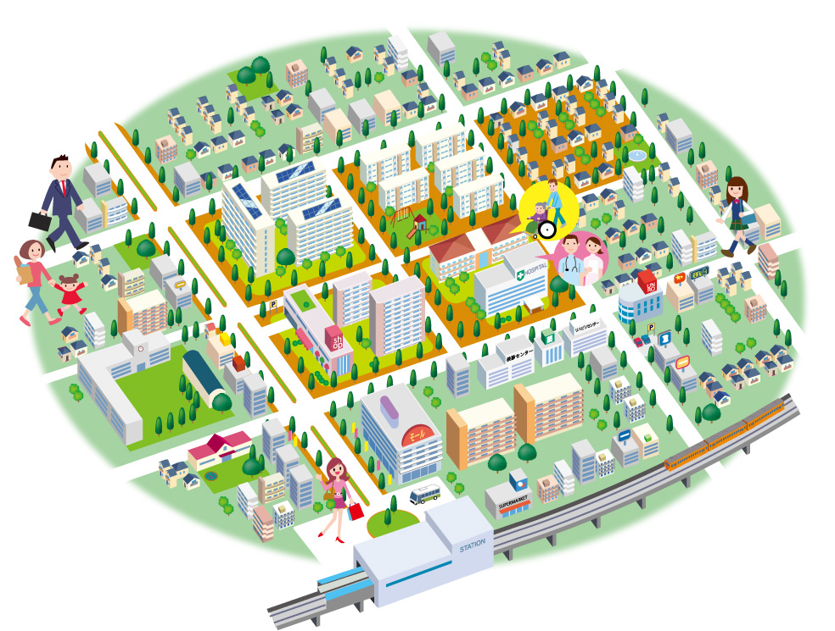
はじめに
府営住宅ストックは府民の貴重な資産であるという認識のもと、
府民の居住の安定を確保するとともに、その土地や建物等を活用し
入居者だけでなく、周辺地域に居住する府民のくらしを支える
用途への転換を図るなど、市町が主体的に行うまちづくりにあわせて
府営住宅ストックを有効に活用し、地域の問題に対応していきます。
この事例集は、府営住宅ストックの一層の活用拡大を図るため、
これまで蓄積した活用事例や他の自治体等における先進事例等を
紹介するものです。
空室活用
既存住棟の空室を使った子育て支援や交流の場を設置
従来の府営住宅
その他
駐車場の空き区画を活用した生活利便施設の設置等、土地・建物（ストック）をフル活用
土地活用
建替事業や集約事業により生み出した土地に福祉施設、医療施設、さらには高齢者向け住宅や、生活支援施設等を設置
周辺に
若年世帯向け住宅も立地
幼稚園・保育所・小中学校も活性化
周辺に福祉・医療関連施設も立地
周辺に
生活支援施設も立地
若年世帯の
居住等により駅前も活性化
府営住宅ストックを活用したまちづくり ⇒ 周辺地域にも波及
府営住宅ストックの地域資源化
1

Slide 3
府営住宅ストック 活用事例
Ⅰ 子 育 て支援
Ⅱ 高齢者・ 障がい者支援
Ⅲ そ の 他
〔就業支援、移住・定住促進支援等〕
事例Ⅰ-Ａ-①［P3,5］
小規模保育事業所
事例Ⅱ-Ａ-①［P9］
福祉相談窓口・活動拠点
〔就業支援〕
事例Ⅲ-Ａ-①［P15］
若者の職業的自立用住戸
Ａ 空 室 活 用
事例Ⅰ-Ａ-②［P6］
子育て支援拠点
事例Ⅱ-Ａ-②［P10］
見守り活動拠点及び交流場所
〔移住・定住促進支援〕
事例Ⅰ-Ａ-③［P6］
一時預かり事業所
事例Ⅱ-Ａ-③［P10］
高齢者等の交流活動拠点
事例Ⅲ-Ａ-②［P15］
おためし移住用住戸
事例Ⅰ-Ａ-④［P7］
教育相談・学習支援拠点
事例Ⅱ-Ａ-④［P11］
サポート付改修共同住宅
事例Ⅱ-Ａ-⑤［P11］
障がい者グループホーム
事例Ⅰ-B-①［P8］
認定こども園
事例Ⅱ-Ｂ-①［P12］
医療施設・戸建て住宅
事例Ⅲ-Ｂ-①［P16］
市営住宅
事例Ⅱ-Ｂ-②［P13］
養護老人ホーム
事例Ⅲ-Ｂ-②［P16］
市民センター
Ｂ 土 地 活 用
事例Ⅱ-Ｂ-③［P13］
サービス付き高齢者向け住宅
事例Ⅲ-Ｂ-③［P17］
医療施設
事例Ⅱ-Ｂ-④［P14］
障がい者グループホーム
事例Ⅲ-Ｂ-④［P17］
近隣センター再開発
事例Ⅲ-Ｂ-⑤［P18］
コンビニエンスストア
事例Ⅲ-Ｂ-⑥［P18］
コインパーキング
事例Ⅲ-Ｂ-⑦［P19］
カーシェアリング
Ｃ そ の 他
事例Ⅱ-Ｃ-①［P14］
ふれあいリビング
事例Ⅲ-Ｃ-①［P19］
景観スポット

Slide 4
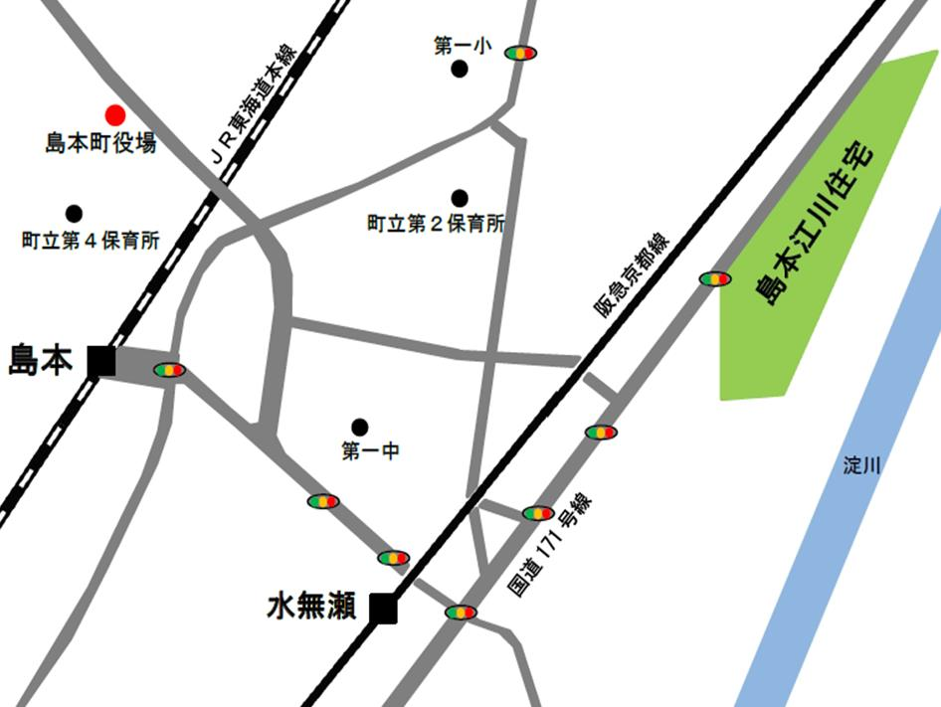
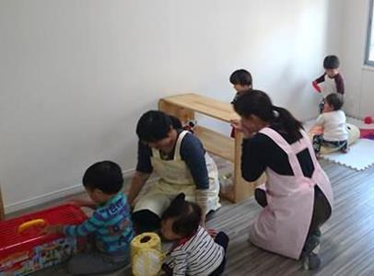
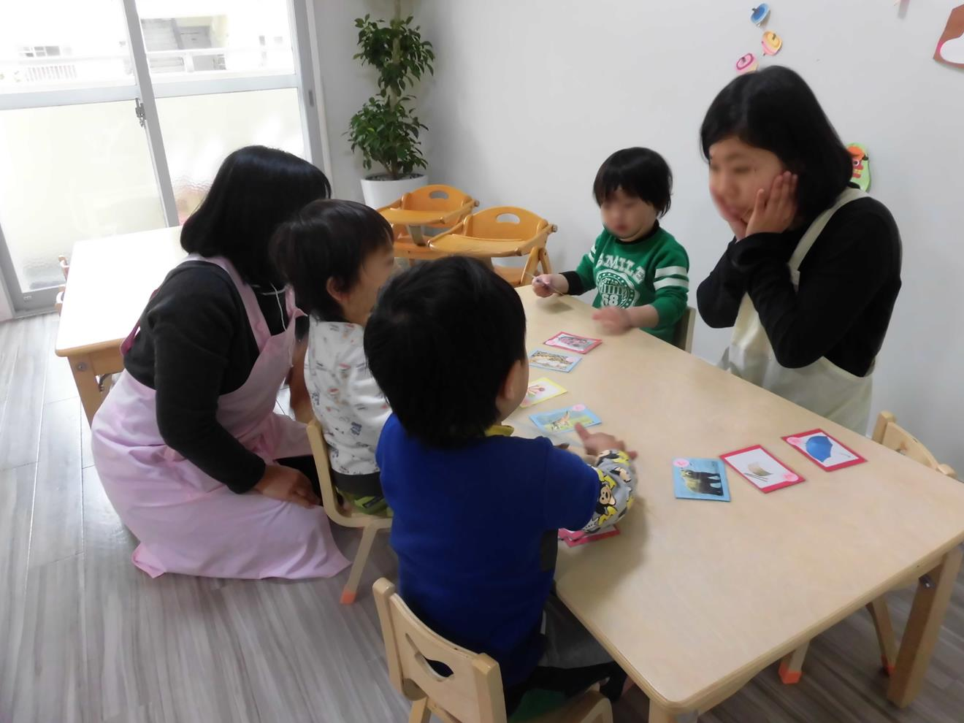
Ⅰ-Ａ-① 小規模保育事業所（島本江川住宅）
子育て
空室活用
○島本町の意向に基づき、待機児童対策のため府営住宅の空室を活用
○既存住戸の活用により、新たに整備する場合と比較し、短時間・低コストで開設が可能
○改修費用は、「安心こども基金」の小規模保育設置促進事業を活用
○住戸内の壁や天井、サッシに防音対策を行い、近隣住民に配慮
名称 | ＲＩＣホープ島本保育園
所在地 | 三島郡島本町江川１丁目
使用者 | 株式会社パワフルケア
選定方法 | 島本町の公募
活用手法 | 行政財産の使用許可
使用開始 | 平成28年9月26日
使用住戸 | 1戸（3DK・ 60.08㎡）
改修 | 有
＜運営状況＞ ・開園：平成28年11月1日 ・時間：月曜日～土曜日 7時～19時（祝祭日を除く） （18時～19時は延長保育） ・定員：12名（0～2歳児各4名） ＜住戸改修の内容＞ ・住戸内を有効に活用するため、一部の壁や押し入れを撤去 ・園内で給食を作るための調理室を保育室と区画して設置 ・子供用の手洗いや簡易式汚物槽を設置 ・天井や壁、サッシに防音対策を実施 ・近隣の景観を損なわないよう、玄関ドアに事業者看板を設置 ※小規模保育事業 平成27年度に「子ども・子育て支援法」の施行により新たに設定された、少人数（6～19名） の0～3歳児未満を対象にした市町村による認可事業
地図
保育風景
N
保育風景
保育風景
3

Slide 5
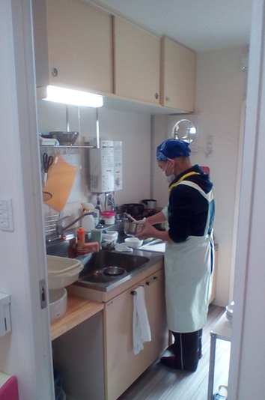
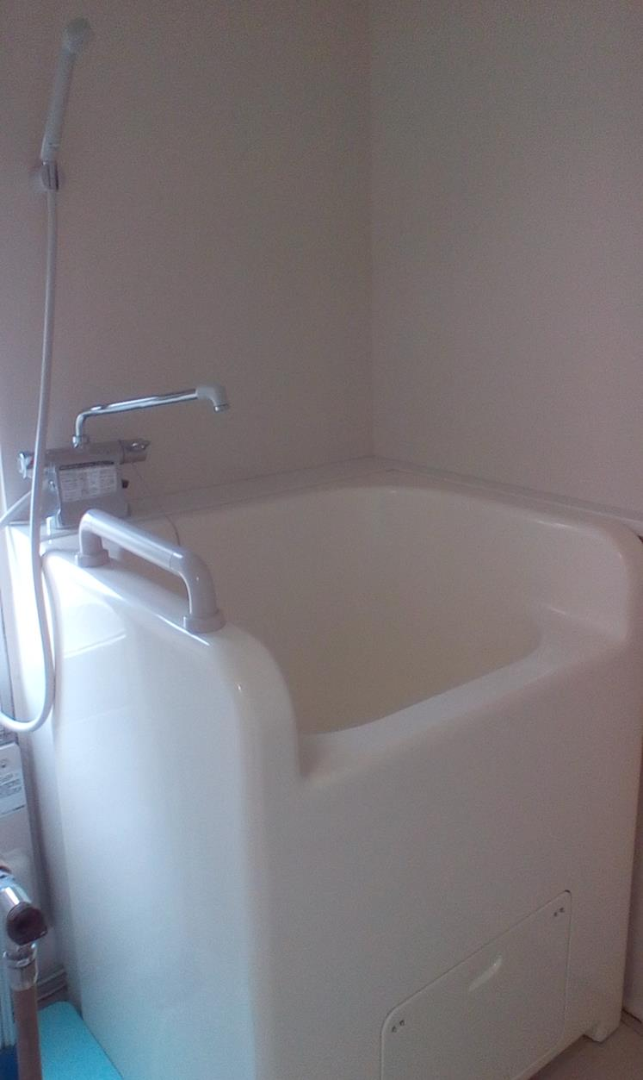
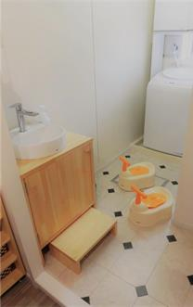
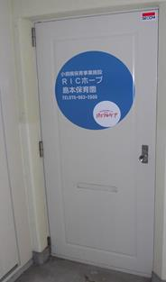
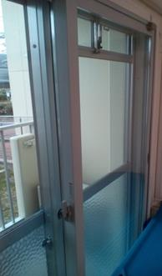
間取り
調理室
【改修前】
【改修後】
和室
４．５畳
風呂
トイレ
洗面
０歳児
保育室
トイレ
シャワー室
洗面
押入撤去
押入
玄関
玄関
押入
２歳児
保育室
１歳児
保育室
洋室
６畳
ＤＫ
和室
６畳
調理室
間仕切り撤去
間仕切り新設
シャワー室
児童用洗面台
玄関扉
サッシ二重化
改修費用への補助金活用例
＜改修費用＞ ＜負担割合のイメージ＞ 約800万円（事業者負担は4分の1） ＜改修に対する補助＞ 「島本町小規模保育設置促進事業補助金」 として、 事業費の4分の3を事業者に交付 （内訳） ・安心こども基金 事業費の3分の2 ・島本町負担分 事業費の12分の1 ＜安心こども基金＞ 国の子育て支援対策臨時特例交付金により、都道府県 に造成された基金のこと。認定こども園や保育所の新設 や増改築などの施設整備等を実施する事業者に対し、 市町村を通じて交付される。
t町 １／１２
約７０万円
事業者負担 １／４
約２００万円
t府 ２／３
約５３０万円
4

Slide 6
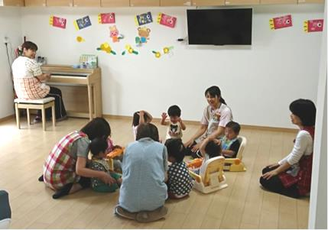
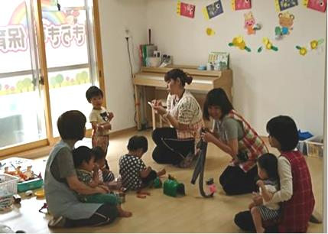
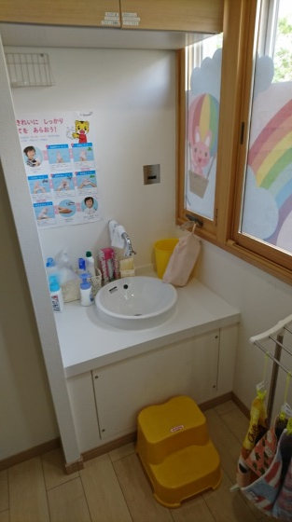
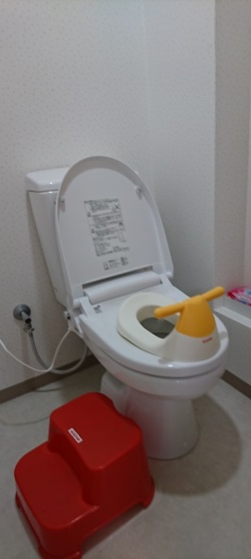
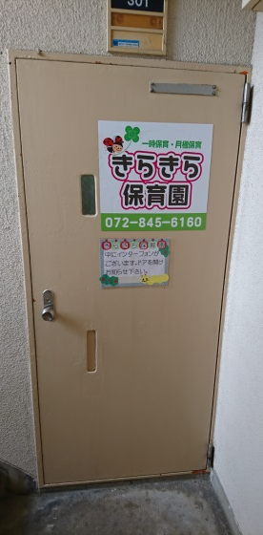
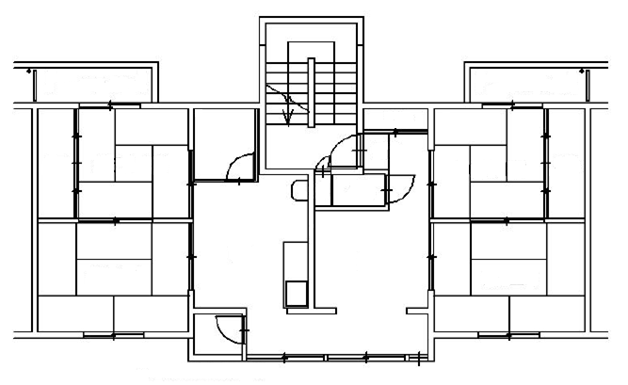
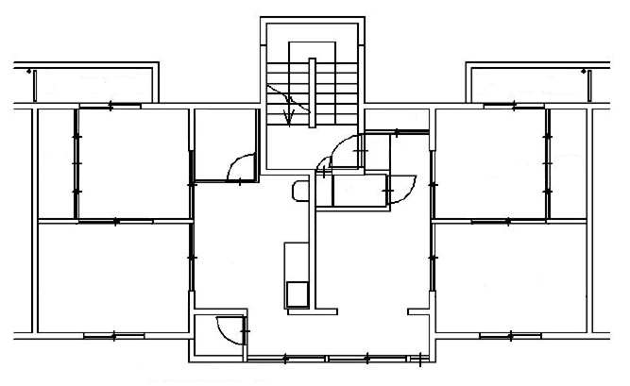
Ⅰ-Ａ-① 小規模保育事業所（交野梅ヶ枝住宅）
子育て
空室活用
○交野市の意向に基づき、待機児童対策のため府営住宅の空室を活用
○市の意向表明から約9ヶ月で開園
名称 | きらきら保育園
所在地 | 交野市梅が枝
使用者 | 個人事業者
選定方法 | 交野市の公募
活用手法 | 行政財産の使用許可
使用開始 | 平成29年2月3日
使用住戸 | 1戸（4DK・74.73㎡）
改修 | 有
＜運営状況＞ ・開園：平成29年4月1日 ・時間：月曜日～土曜日 7時～19時（祝祭日を除く） （7時～7時半、18時半～19時は延長保育） ・定員：15名 ＜住戸改修の内容＞ ・2戸の住戸を1戸として改築した住戸を活用 ・一部の間仕切りを撤去し、保育室を大人が見通せる 高さの壁とゲートで0歳児と1・2歳児の保育室に区分 ・天井や壁、サッシに防音対策を実施 ・吊戸棚を設置し、収納場所を確保
地図
保育風景
改修状況
保育風景
間取り
【改修前】
【改修後】
吊戸棚設置
バルコニー
物入
バルコニー
バルコニー
沐浴室
物入
バルコニー
押入
和室４．５畳
浴室
玄関
和室４．５畳
押入
０歳児
保育室
玄関
トイレ
トイレ
台所
居間
調理室
倉庫
１・２歳児
保育室
和室６畳
和室６畳
事務室
サービス
バルコニー
5
サービス
バルコニー
間仕切り撤去

Slide 7
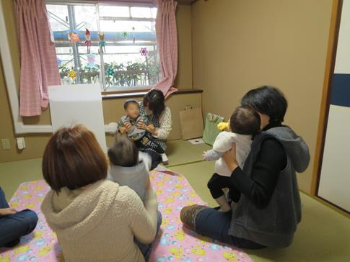
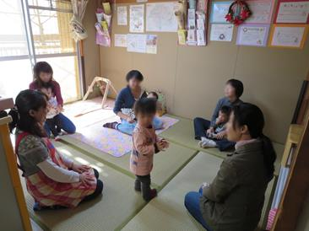
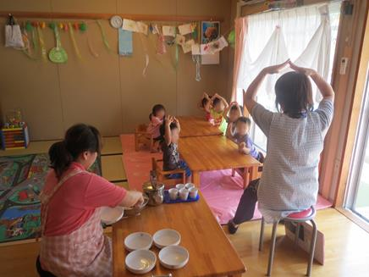
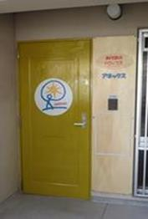
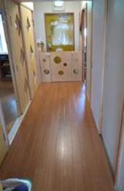
Ⅰ-Ａ-② 子育て支援拠点（寝屋川春日住宅）
子育て
空室活用
○寝屋川市の地域子育て支援事業（つどいの広場）として、子育て家庭の交流の場の提供や、子育て
等に関する相談・援助、地域の子育て情報の提供を実施
名称 | つどいの広場「はる」
所在地 | 寝屋川市葛原新町
使用者 | 寝屋川市 （受託：ＮＰＯ法人 関西こども文化協会）
使用開始 | 平成25年9月24日
使用住戸 | 1戸（3DK・68.45㎡） | 改修 | 無
概要 | ＜活動時間＞ ・火曜日～土曜日 10時～15時 ＜活動状況＞ ・対象：概ね3歳未満のこどもとその保護者（以下利用者） ・利用者間の交流を深める取組など、地域を支援する 活動を実施 ・開所時間内は利用者が自由に利用可能 ・月に数回イベント、講座等を開催 ＜住戸の使用状況＞ ・押入れのふすまを一部取り外し、荷物置場を設置 ・和室２室・洋室1室を交流スペースとして活用
交流風景
交流風景
Ⅰ-Ａ-③ 一時預かり事業所（豊中上新田住宅）
子育て
空室活用
○仕事、看病、冠婚葬祭、リフレッシュ等で、一時的に保育が困難な場合に、断続的に保育を利用
できる一時預かり事業を実施
名称 | 一時保育「あけぼのドロップス」
所在地 | 豊中市上新田４丁目
使用者 | 社会福祉法人 あけぼの事業福祉会
使用開始 | 平成26年2月7日
使用住戸 | 1戸（3DK・70.73㎡） | 改修 | 有
概要 | ＜活動時間＞ ・月曜日～土曜日（祝日、祭日を除く）7時～19時 ・定員：最大で1日10名程度 ＜利用条件＞ ・豊中市在住の満１歳から就学前までの幼児 ・１人あたり最大で週３日、月１２回まで利用可 ＜住戸改修の内容＞ ・玄関扉には、活動場所をわかりやすくするための マークをペイント ・住戸内にこども用トイレを設置 ・住戸内の廊下の幅を広げるなどの住戸改善を実施
保育風景
玄関扉
廊下
6

Slide 8
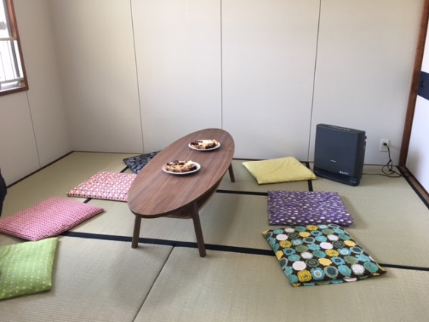


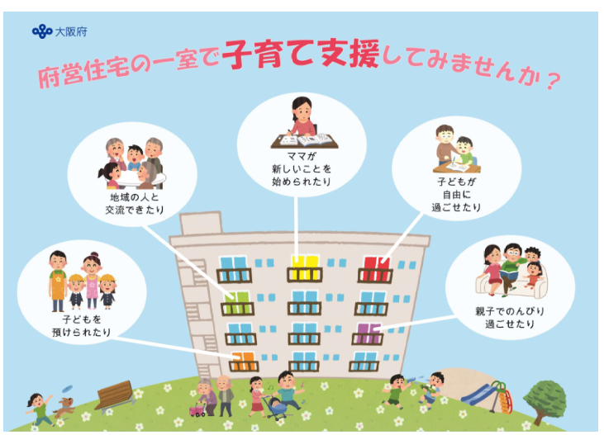
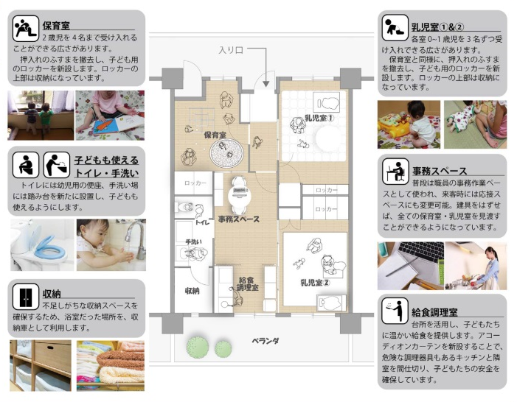
Ⅰ-Ａ-④ 教育相談・学習支援拠点（池田伏尾台住宅）
子育て
空室活用
○住宅に隣接する廃小学校でフリースクールを運営するＮＰＯ法人が、教育相談や子どもの学習支援を
行う子育て支援拠点として活用
名称 | スマイルカフェ
所在地 | 池田市伏尾台２丁目
使用者 | ＮＰＯ法人 トイボックス
使用開始 | 平成28年10月1日
使用住戸 | 1戸（3DK・63.65㎡） | 改修 | 無
概要 | ＜活動状況＞ ・隣接するフリースクール（スマイルファクトリー）と連携し、 教育相談や家庭科実習を実施 ・今後、地域のニーズ等を踏まえ、子どもの学習支援や 世代間交流の場としての活用を予定 ・ＮＰＯ法人トイボックスは、伏尾台地域のまちづくりについて も池田市と連携し活動中 ＜住戸の使用状況＞ ・改修は実施せずに使用
室内の様子
イベントチラシ
府営住宅ストック地域資源化プロジェクト
大阪府では、平成27年度に府内の子育て支援環境の充実を図ることを目的として、府営住宅の空室活用に
関する民間ニーズの調査や転用に向けた改修プランの検討などを行う「府営住宅ストック地域資源化プロジェクト」を実施しました。
その結果を踏まえ、子育て支援のための空室活用モデルプランを掲載した広報資料『府営住宅の一室で子育て
支援してみませんか？』を作成しました。この広報資料を大阪府のホームページや一部の市町のホームページに掲載
するなど、周知を図り、子育て支援拠点等への活用・拡大を進めています。
（URL：http://www.pref.osaka.lg.jp/jutaku_kikaku/akishitsu/index.html）
広報資料
モデルプラン例
7

Slide 9
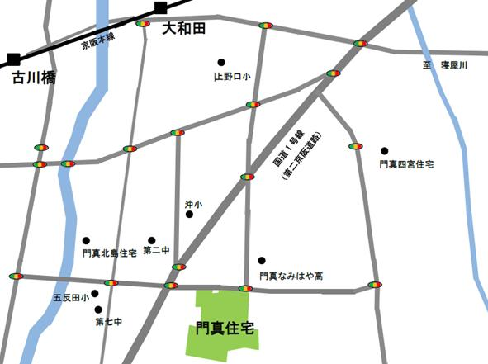
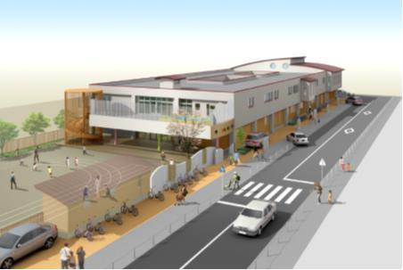
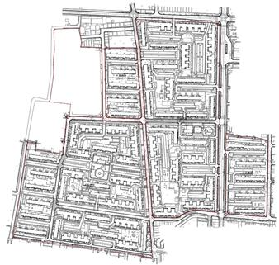
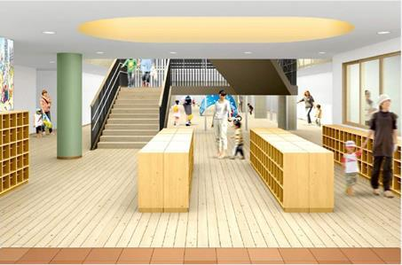
Ⅰ-Ｂ-① 認定こども園（門真千石西町住宅）
子育て
土地活用
○大阪府と門真市で建替事業の計画段階から、まちづくりの方向性について協議・検討し、
平成25年6月「大阪府営門真住宅 まちづくり基本構想」を策定
○この構想に基づき、建替事業で生み出した土地の一部を認定こども園の用地として活用
○他にも消防署など、市のまちづくりに活用される土地を創出
名称 | (仮称）門真市立南認定こども園
所在地 | 門真市千石西町
開設年度 | 平成30年度（予定）
敷地面積 | 2,800.04㎡
用途地域 | 第一種中高層住居専用地域
活用方法 | 売却（随意契約）
売却先 | 門真市
＜施設情報＞ ・開園予定：平成30年4月 ・延床面積：2,310.73㎡（2階建） ・近隣の門真市立南幼稚園及び南保育園を１つにした、 幼稚園と保育園の機能を併せ持つ「認定こども園」として 開園予定 ＜活用に至る経緯＞ ・「大阪府営門真住宅 まちづくり基本構想」において、 周辺地域と連携した生活支援機能・防災機能等の導入の 方針を決定。取組の１つとして、幼稚園・保育所等 公共施設の整備を進めている
地図
外観（イメージ）
N
活用位置
N
エントランス（イメージ）
※ 門真市 (仮称)門真市立南認定こども園市民説明会資料より抜粋
8

Slide 10
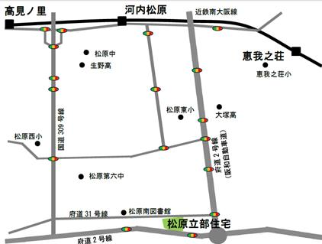
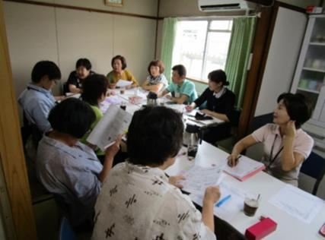
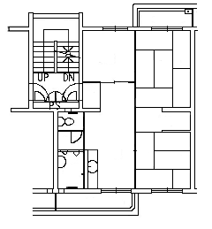
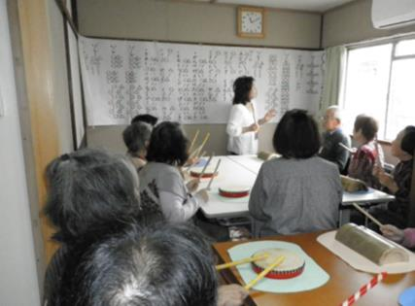
Ⅱ-Ａ-① 福祉相談窓口・活動拠点（松原立部住宅）
高齢者・ 障がい者
空室活用
○福祉コミュニティの構築を図る居場所づくり、住民の主体的な福祉活動拠点として活用
○民生委員、福祉委員、地域包括支援センター、コミュニティソーシャルワーカー（ＣＳＷ）※、NPO法人、
社会貢献支援員、介護保険事業者が参加する会議（小地域ネットワーク会議）を月１回開催
○府営住宅内の見守りが必要な入居者に対して安心チェック訪問を実施
名称 | にこにこ福祉相談所たつべ
所在地 | 松原市立部５丁目
使用者 | 社会福祉法人 松原市社会福祉協議会
選定方法 | 松原市からの副申
活用手法 | 行政財産の使用許可
使用開始 | 平成24年4月17日
使用住戸 | 1戸（３ＤＫ・68.45㎡）
改修 | 無
＜運営状況＞ ・福祉総合相談：週３回各３時間 ⇒社会福祉協議会の職員やＣＳＷ、地域包括支援センター職員 などが業務に従事 ・月１回の小地域ネットワーク会議や各種学習会等の活動拠点 ＜活動内容＞ 福祉総合相談のほか ・認知症介護予防教室 ・子どもから高齢者が参加する多世代交流の「ちいき食堂」開催 ・高齢者、障がい者世帯への見守り訪問拠点 ・障がい者と高齢者の複合世帯等の要援護者への支援 などで活用 ＜住戸の使用状況＞ ・間取りはそのままで、執務室や相談室、活動スペースとして利用 ※コミュニティソーシャルワーカー（CSW） 地域において、支援を必要とする人々の生活圏や人間関係等環境面を重視した援助を 行うとともに、地域を基盤とする支援活動を発見して支援を必要とする人に結びつけたり、 新たなサービスを開発したり、公的制度との関係調整などをする者のこと
地図
小地域ネットワーク会議
N
間取り
バルコニー
認知症介護予防教室
洋室
和室6畳
相談室
執務室
玄関
ＤＫ
押入
浴室
活動スペース
和室4.5畳
バルコニー
9

Slide 11
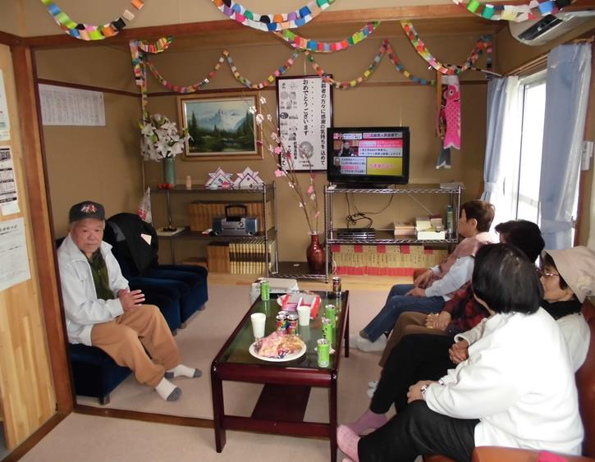
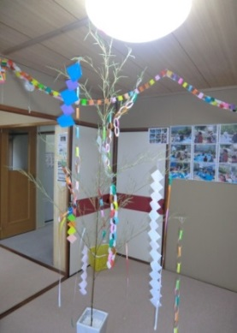
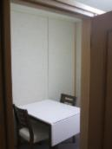
Ⅱ-Ａ-② 見守り活動拠点及び交流場所（大東朋来住宅）
高齢者・ 障がい者
空室活用
○高齢者の安否確認、見守り活動の拠点のほか、多様な高齢者支援活動の拠点として活用
名称 | お茶のみ休憩所ほっと
所在地 | 大東市朋来２丁目
使用者 | お茶のみ休憩所ほっと運営委員会
使用開始 | 平成24年6月18日
使用住戸 | 1戸（3DK・51.80㎡） | 改修 | 無
概要 | ＜活動時間＞ ・週２回（水曜・金曜） 13時～17時 ＜活動状況＞ ・コミュニケーションの場「ほっと」 介護予防、情報共有活動、高齢者の孤立化防止 のための活動を実施 ・毎回、25～30名の方が参加 ・安否確認、見守り活動 ・元気でまっせ体操、健康体操等の健康維持の推進 ・催し物や茶話会、学習会の実施 ＜住戸の使用状況＞ ・ふすま、押入れの一部を取り払い、部屋を一体的に 使用
活動風景
活動風景
Ⅱ-Ａ-③ 高齢者等の交流活動拠点（前畑住宅）
高齢者・ 障がい者
空室活用
○住宅内外の住民の交流及び相談や、茶話会、学習会等の活動スペースとして活用
名称 | 高齢者サロン「た寄って」
所在地 | 泉南市樽井８丁目
使用者 | ＮＰＯ法人 やすらぎを感じる街づくりネット
使用開始 | 平成25年1月16日
使用住戸 | 1戸（4DK・64.32㎡） | 改修 | 有
概要 | ＜活動時間＞ ・サロン：週１回 13時～17時 ・見守り活動：月１回 ＜活動状況＞ ・た寄ってサロン 入居者及び地域の住民が、世間話や相談を行う場を 提供 ・なやみ相談・認知症出張相談・介護相談 ・巡回し、住民の安全・安否確認をする見守り活動 ・「た寄って」通信などを住宅内や隣接する市営住宅 の住民へ配布 ＜住戸改修の内容＞ ・奥の部屋を、個人相談室として区分 ・玄関に手すりを設置し、利用者に配慮
サロン
室内の様子
相談室
10

Slide 12
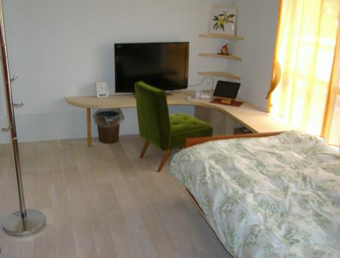
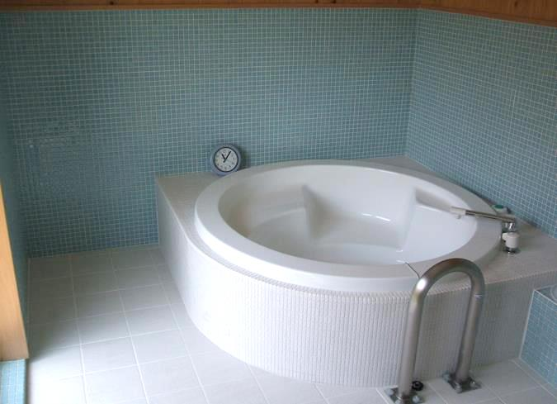
Ⅱ-Ａ-④ サポート付改修共同住宅（槇塚台第１住宅）
高齢者・ 障がい者
空室活用
○60歳以上を対象に、一時的な利用を目的とした住宅
○24時間体制で支援員による安心居住サポート（見守り・緊急時対応等）を実施
○家電製品や家具は設置済で、着替え等の持参のみですぐ生活が可能
名称 | 高齢者生活支援住宅 美樹の園
所在地 | 堺市南区槇塚台１丁目
使用者 | 社会福祉法人 美木多園
使用開始 | 平成23年1月1日
使用住戸 | 6戸（3DK・45.58㎡） 1戸（3DK・58.56㎡） | 改修 | 有
概要 | ＜近隣での活動＞ ・見守りが必要な「在宅要支援者」を支援する仕組み として、社会福祉法人やＮＰＯ、大学、行政等が連携し 「泉北ほっとけないネットワーク」が地域で活動中で、 槇塚台の空室活用も、その活動の一環 ・高齢者生活支援住宅(近隣の戸建て住宅を活用） ・地域共用施設（配食サービス拠点・共同レストラン） ・24時間支援センター（近隣センターを活用） ＜住戸改修の内容＞ ・共用部分として1戸を使い、6戸は居室として使用 ・居室部分は、1戸あたりに2つの居室を設置 （バリアフリー化やトイレの増設を実施）
居室内
共同スペース（風呂）
Ⅱ-Ａ-⑤ 障がい者グループホーム
高齢者・ 障がい者
空室活用
○公営住宅法第45条第１項の規定に基づき、府営住宅をグループホーム事業に活用
○大阪府では、「大阪府高齢者・障がい者住宅計画」において府営住宅の活用目標を設定
○平成28年度末時点の使用許可数は、136住宅550戸であり全国最多
名称 | －
所在地 | 府内136住宅
使用者 | －
使用開始 | 平成10年度～
使用住戸 | 550戸 | 改修 | －
概要 | ・公営住宅のグループホームへの活用については、国 から柔軟な取扱いが認められている ・大阪府では、平成10年度より府営住宅の活用を開始 ・使用料については、公営住宅の家賃と同等 ＜活用までの流れ＞ ・福祉部局が、事業者への活用希望調査を実施 ・住宅部局が、活用可能な住戸を選定 ・福祉部局が、事業者選定及び住戸の所在する市町に 意見照会を実施 ・事業者は開設にあたり、活用する住戸の所在する市町 に応じて、府知事又は市長・町長から障がい福祉サービス 事業者の指定を受けることが必要
活用フロー
［事業者］
［大阪府］
応募
福祉部局
活用希望調査・集計
住宅部局
提供可能住戸選定
福祉部局
事業者選定
市町への意見照会
福祉部局
あっせん通知
使用許可
申請等
住宅部局
使用許可
使用開始
（開設）
11

Slide 13
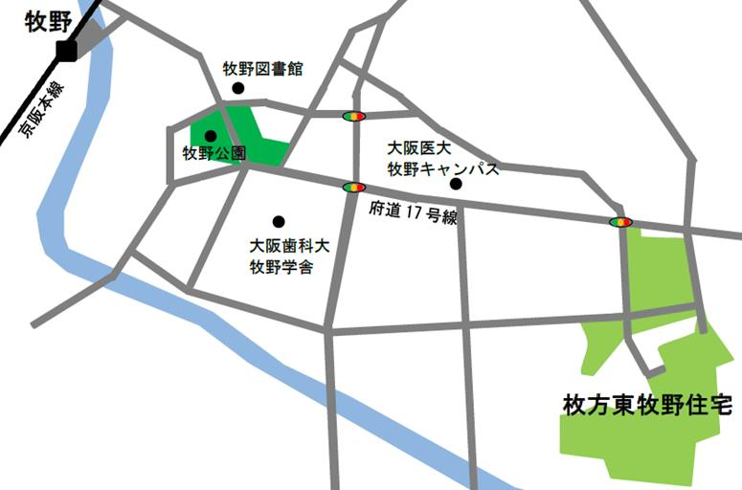
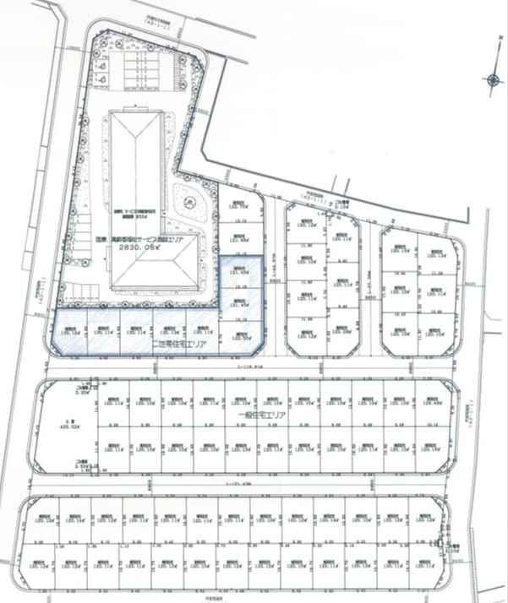
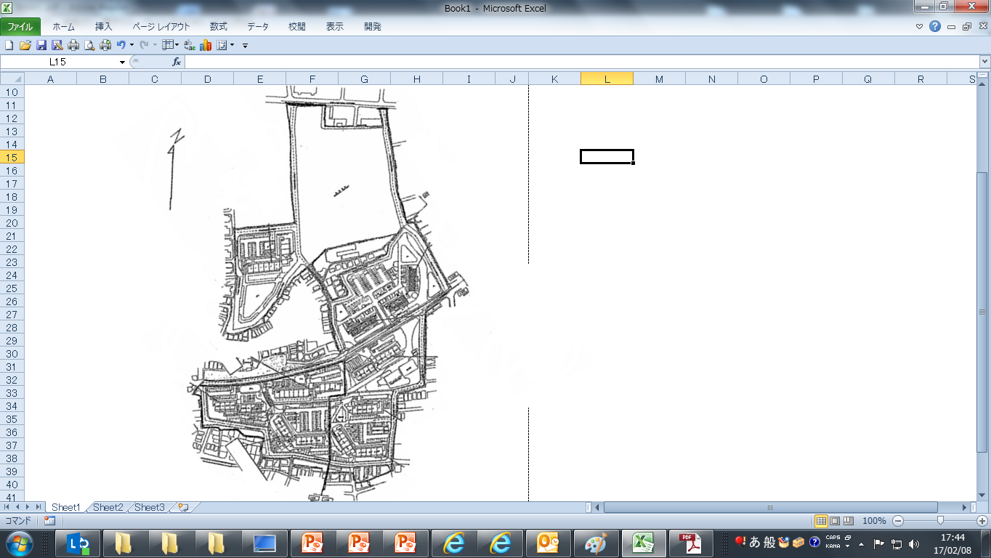
Ⅱ-Ｂ-① 医療施設・戸建て住宅（枚方東牧野住宅）
高齢者・ 障がい者
土地活用
○枚方市のめざす「健康医療都市」実現のため、超高齢社会に対応したまちづくりを推進できるよう、
市と連携し、建替事業により発生した用地売却の公募条件を決定
○土地利用条件に、「スマートエイジング・シティ※」の理念に基づき、地域で安心して快適に住み続け
られ、多様な世代の新たな住民を惹きつける超高齢社会における課題解決型の活気あるまちの
モデルを実現すること、などを求めた条件付き一般競争入札を実施
名称 | －
所在地 | 枚方市東牧野町
開設年度 | 平成32年度（予定）：医療施設
敷地面積 | 14,137.69㎡ （戸建住宅敷地を含む）
用途地域 | 第一種中高層住居専用地域 第一種住居地域
活用手法 | 売却（条件付一般競争入札）
売却先 | 医療法人昭征会 高橋開発株式会社
＜施設情報＞ ・医療施設：敷地面積2830.08㎡、地上3階建 ・戸建住宅：73戸（二世帯住宅8戸を含む） ＜土地処分の公募条件＞ ・医療施設、戸建住宅（必須）及び高齢者施設（任意） （当該地域の20％以上は、医療施設・介護施設とする） 公募条件については、枚方市、同市医師会及び同市病院 協会と協議・調整のうえ、事業者ヒアリングを実施し決定 ※スマートエイジング・シティ 「今いる住民が住み慣れた地域で安心して快適に住み続けられ、かつ多様な 世代の新たな住民を惹きつける、超高齢社会の活気あるまちのモデル実現」を めざす取組みのこと
地図
N
配置図
医療施設エリア
活用位置
N
二世帯住宅エリア
一般戸建住宅エリア
12

Slide 14
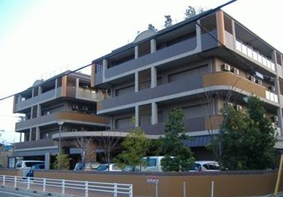
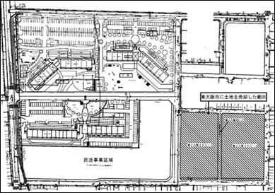

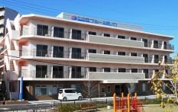
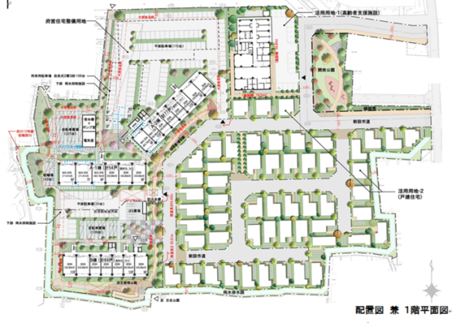
Ⅱ-Ｂ-② 養護老人ホーム（東大阪新上小阪住宅）
高齢者・ 障がい者
土地活用
○建替事業により生み出した土地の一部を老朽化した養護老人ホームの建替用地として活用
名称 | 東大阪養護老人ホーム
所在地 | 東大阪市新上小阪
開設年度 | 平成25年度
敷地面積 | 3,641.20㎡
用途地域 | 第一種中高層住居専用地域
活用手法 | 売却（随意契約）
売却先 | 社会福祉法人 大阪府社会福祉事業団
概要 | ＜設置施設＞ 売却先の社会福祉法人が、養護老人ホームのほか、 以下の施設を併設 ・デイサービス ・ヘルパーステーション ・ケアプランセンター など ※養護老人ホーム 介護を必要としない65歳以上の高齢者で、生活保護受給者 または低所得などの経済的要因で自宅で生活できない方が対象
施設外観
活用位置
Ⅱ-Ｂ-③ サービス付き高齢者向け住宅（枚方交北第２住宅）
高齢者・ 障がい者
土地活用
○PFI※による府営住宅の建替事業で生み出された活用用地の一部を、サービス付き高齢者向け住宅
（サ高住）の建設用地として活用
名称 | フルール田ノ口
所在地 | 枚方市交北３丁目
運営者 | 社会福祉法人 美郷会
開設年度 | 平成27年度（サ高住）
敷地面積 | 8,216.64㎡（うち1,596.73㎡を活用）
用途地域 | 第一種中高層住居専用地域
活用手法 | 総合評価一般競争入札（ＰＦＩ事業）
落札企業 | 長谷工コーポレーション株式会社 ほか
概要 | ・落札企業が、事業用地全体の事業を行うことで、府営 住宅部分と活用用地部分の一体的なまちづくりを実施 ※ＰＦＩ Private Finance Initiative の略。社会資本の整備・運営に おいて民間の資金や経営力を活用して公共と民間が協力して 行う事業方式
施設外観
活用位置
N
13

Slide 15
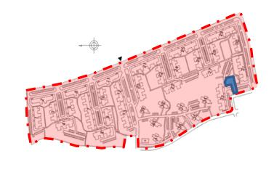


Ⅱ-Ｂ-④ 障がい者グループホーム（豊中新千里南住宅）
高齢者・ 障がい者
土地活用
○大阪府と豊中市で、新千里南住宅の建替えに伴うまちづくりの方向性を定めた「大阪府営新千里南住宅
まちづくり基本構想」に基づき、障がい者グループホームの建設用地として活用
名称 | 障がい者グループホーム（施設名未定）
所在地 | 豊中市新千里南町
開設年度 | 平成30年度（予定）
敷地面積 | 約528.29㎡
用途地域 | 第一種中高層住居専用地域
活用手法 | 売却（随意契約）
売却先 | 社会福祉法人 豊中きらら福祉会
概要 | ・第4期豊中市障害福祉計画及び豊中市障害者 グループホーム整備方針に基づき整備 ＜スケジュール＞ ・平成28年8月 豊中市が事業者を公募 ・平成28年11月 事業者決定 ・平成29年1月 大阪府が事業者に用地を売却 ・平成30年4月 施設開設（予定）
スキーム
大阪府
連携
豊中市
特定法人への
売却を希望する要望書
随意契約
により売却
応募
公募・選定
事業者
活用位置
Ⅱ-Ｃ-① ふれあいリビング（岸和田荒木住宅）
高齢者・ 障がい者
その他
○ふれあいリビングは、既存の集会所を改修し、地域住民も含めた利用者間の情報交換や単身高齢者
等の相互見守りなどの活動拠点として、37住宅で整備（平成28年度末時点）
○岸和田荒木住宅では、町会や老人会、ボランティア組織等が相互連携拠点として活用し、地域ぐるみ
で高齢者のひきこもりや孤独死予防の対策を実施
名称 | リビング ほしがおか
所在地 | 岸和田市荒木町
開設年度 | 平成20年度
概要 | ＜ふれあい喫茶の活動状況＞ ・毎週日、月、水、金曜日 9時～16時 ・利用者数 1日あたり約50人（年間約11,800人） ・スタッフ数 1日あたり約5人（総数25人） ＜その他の活動＞ ・朝市ほしがおか（毎週日曜日） ・街かど保健室（第2水曜日） ＣＳＷや保健師の協力を得て、健康相談等を実施 ・多世代交流（第2水曜日） 隣接する保育園の園児との交流 ・運営委員会（月1回） 町会や老人会、ボランティア組織等が集まり、安否 確認など各団体の活動について連携・調整を実施
活動風景
活動風景
14

Slide 16



Ⅲ-Ａ-① 若者の職業的自立用住戸（清滝住宅）
その他
空室活用
○若者の安定就職と自立を支援する事業で、支援対象者の住戸や交流拠点として活用
○支援対象者は自治会活動にも参加し、自身のスキル向上を図りながら、コミュニティ活性化に協力
名称 | 若者の職業的自立モデル事業
所在地 | 四條畷市清滝新町
使用者 | ＮＰＯ法人 スマイルスタイル
使用開始 | 平成29年4月21日
使用住戸 | 1戸（３Ｋ・58.38㎡） 10戸（２Ｋ・39.08㎡） | 改修 | 有
概要 | ・大阪府と公益財団法人日本財団及びＮＰＯ法人 スマイルスタイル（事業者）の三者で協定を締結し、 府営住宅を活用した若者への就業支援を実施 ・失業状態にある、15歳から39歳の若者の安定就職 と自立支援に活用 ＜各団体の役割＞ ・大阪府 … 就業支援（サポートステーション等の 支援メニューの活用） ・日本財団 … 改修費用の負担や事業の検証等を実施 ・事業者 … 生活支援、就職・定着支援 ＜住戸改修＞ ・全戸の改修を実施（うち1戸はコミュニティスペース） ・入居予定の若者が、住戸のＤＩＹを実施
スキーム
協定
大阪府
日本財団
住戸提供
（事業者へ使用許可）
NPO法人スマイルスタイル
大阪府若者サポートステーション受託事業者
自治会
改修・使用
（大阪府へ使用料納付）
使用貸借
契約
・就職・定着支援事業
・生活支援事業
府営住宅
・入居
・自治会活動へ参加
入居者
（若者）
活動風景
指導を仰ぎながら住戸のＤＩＹを実施
Ⅲ-Ａ-② おためし移住用住戸（泉佐野佐野台住宅）
その他
空室活用
○泉佐野市が定住促進のために実施する「おためし移住支援制度」の住戸として活用
○泉佐野市が住戸を借り上げ、移住を希望する者に対して無償で住戸を提供
○住まいや就業支援等の定住支援を実施
名称 | 泉佐野市おためし移住支援制度
所在地 | 泉佐野市佐野台
使用者 | 泉佐野市
使用開始 | 平成29年5月10日
使用住戸 | 2戸（4DK・72.07㎡） | 改修 | 無
概要 | ・平成29年5月から平成30年3月まで実施予定 ・支援期間は最大6ヶ月 ・光熱水費、駐車場使用料、生活に必要な家具等は 個人負担 ＜使用条件＞ ・泉佐野市に定住意向があり、泉佐野市内で住居 を探しているまたは探そうとしている者 ・現在、泉佐野市以外で居住していること ・申請時点で満20歳から概ね40歳までの者 など ＜住戸の使用予定＞ ・改修は実施せず、そのまま住戸として使用
スキーム
大阪府
使用許可
泉佐野市
使用料納付
応募
選考
入居承認
府営住宅
入居
入居希望者
新聞広告
15

Slide 17




Ⅲ-Ｂ-① 市営住宅（東大阪新上小阪住宅）
その他
土地活用
○建替事業により生み出した土地の一部を、東大阪市営住宅の非現地建替えのための用地として活用
名称 | 東大阪市営上小阪東住宅
所在地 | 東大阪市新上小阪
開設年度 | 平成31年度（予定）
敷地面積 | 9,469.48㎡
用途地域 | 第一種中高層住居専用地域
活用手法 | 売却（随意契約）
売却先 | 東大阪市
概要 | ＜売却後の経過＞ ・東大阪市が、ＰＦＩ事業で整備を実施 ・平成28年3月 入札公告 ・平成28年9月 事業者決定 ・平成31年度 竣工予定
施設外観（イメージ）
イメージ提供：東大阪市
活用位置
Ⅲ-Ｂ-② 市民センター（岸和田大町住宅）
その他
土地活用
○建替事業により生み出した土地の一部を、市民サービス向上のため、近隣のサービスセンターと、
青年の家を統合した、新たな市民センター用地として活用
名称 | 八木市民センター
所在地 | 岸和田市池尻町
開設年度 | 平成25年度
敷地面積 | 3,499.92㎡
用途地域 | 第一種中高層住居専用地域
活用手法 | 売却（随意契約）
売却先 | 岸和田市
概要 | ＜施設＞ ・市民課窓口、公民館、図書館を設置 ＜建物＞ ・延床面積：3,008.39㎡ ・地上2階建
施設外観
活用位置
16

Slide 18




Ⅲ-Ｂ-③ 医療施設（茨木西福井住宅）
その他
土地活用
○建替事業により生み出した土地を、茨木市からの「市民の保健・医療・福祉の向上に資する活用」を求
めた要望書に基づき、用地の一部に医療施設を設置することを条件とした条件付一般競争入札を実施
名称 | ほうせんか病院
所在地 | 茨木市西福井2丁目
開設年度 | 平成27年度
敷地面積 | 11,241.65㎡（戸建て住宅敷地を含む）
用途地域 | 第一種中高層住居専用地域
活用手法 | 売却（条件付一般競争入札）
売却先 | 医療法人成和会
概要 | ＜病院建物＞ ・延床面積：8,631.16㎡ ・階数：地上4階建 ・病床数：220床
施設外観
活用位置
N
Ⅲ-Ｂ-④ 近隣センター再開発（豊中新千里東住宅）
その他
土地活用
○建替事業により生み出した土地の一部と近隣センターを一体的に再開発することにより、近隣センター
の移転建替えを実現
名称 | 新千里東町近隣センター地区第一種 市街地再開発事業
所在地 | 豊中市新千里東町
開設年度 | 平成32年度（予定）
敷地面積 | 約8,000㎡
用途地域 | 近隣商業地域
概要 | ＜跡地活用方法＞ ・現在の近隣センター敷地は、中高層住宅及び コミュニティ施設等が建設される予定 ＜スケジュール＞ 平成24年11月 市街地再開発準備組合設立 平成29年3月 都市計画決定 平成30年度 再開発組合設立（予定） 平成32年度 近隣センター移転（予定） 平成35年度 事業完了（予定）
近隣センター
再開発地域
N
活用用地
近隣
センター
17
再開発区域

Slide 19



Ⅲ-Ｂ-⑤ コンビニエンスストア （高倉台第１住宅）
その他
土地活用
○駐車場の空き区画を集約し、コンビニエンスストア用地として活用
名称 | ローソン堺高倉台店
所在地 | 堺市南区高倉台１丁
使用者 | 株式会社ローソン
開設年度 | 平成28年度
敷地面積 | 1,050.98㎡
用途地域 | 第一種中高層住居専用地域
活用手法 | 貸付（条件付一般競争入札）
概要 | ・平成28年10月1日開店 ・事業用定期借地（20年間） ・使用料は3年毎に改定 ・枚方船橋住宅でもコンビニエンスストア事業者 への貸付を実施（平成25年度開店）
店舗外観
活用位置
Ⅲ-Ｂ-⑥ コインパーキング
その他
土地活用
○入居者の高齢化等により、駐車場需要が低下するなか、団地訪問者や府民の利便性向上のため、
コインパーキングとして空き区画を活用し整備
○府内を11地区に分けて、各地区で事業者を公募
○公募時、事業者はコインパーキングの料金収入の総額（売上額）に対する、府への納付率を提案し、
最も高い納付率を提案した事業者を選定
○年間使用料は売上額に対する納付率により決定
○使用する区画の場所や区画数は事業者が提案し、大阪府と協議のうえ決定（原則5区画以上）
○事業期間は最大５年間（１年単位での使用許可、以降は１年更新）
○府内281住宅、計2,602区画で実施（平成28年度末時点）
北部地区の例
名称 | タイムパーク大阪府営新千里南住宅 等
所在地 | 豊中市新千里南町 等
使用者 | アパルトマンホールディングス株式会社
使用料 | 114,087,900円 ※北部地区合計
概要 | 北部地区 豊中市・池田市・吹田市・高槻市・茨木市・ 箕面市・摂津市・島本町 （45住宅、計674区画に設置）
コインパーキング区画
18

Slide 20



Ⅲ-Ｂ-⑦ カーシェアリング
その他
土地活用
○環境負荷の少ないくらし方や資源を共有したくらし方の普及を図るため、駐車場の空き区画を
カーシェアリング用の区画として活用
○事業者は、府に支払う駐車場１区画あたりの年間使用料を提案
○カーシェアリングで使用する車両は、電気自動車等のエコカーを導入することが条件
○使用する区画の場所や区画数は事業者が提案し、大阪府と協議のうえ決定
○事業期間は最大５年間（１年単位での使用許可、以降は１年更新）
○平成28年度実績 4住宅、17区画（17台）
千里桃山台住宅の例
名称 | タイムズカープラス 大阪府営千里桃山台住宅第２
所在地 | 吹田市桃山台２丁目
使用者 | タイムズ24株式会社
使用料 | 432,600円（年額）
概要 | ・千里桃山台住宅では3ヶ所計7区画（7台）で実施 ・平成28年10月に2区画（2台）を増設 ・電気自動車１台を配置
カーシェアリング区画（右は電気自動車）
Ⅲ-Ｃ-① 景観スポット（泉大津要池住宅）
その他
その他
○泉大津において、地域住民が協力し、公共施設の壁面などを活用し、絵を描くことで、地域の子ども
たちの景観を「守る心」、「育てる心」を養い、景観保全、落書き防止などに結び付ける取組を実施
名称 | 絵のあるまちづくり
所在地 | 泉大津市要池住宅
主催者 | 景観市民会議「景観人の集い」 （事務局 泉大津市都市政策部まちづくり政策課）
概要 | ＜経緯＞ ・落書きの多い府営住宅のブロック塀を活用できないか、 という市からの意向に沿って実現 ・主催者と府営住宅自治会・こども会が協力し、壁画を 作成 ＜実施時期＞ ・平成26年9月～10月 ＜実施箇所＞ ・住宅東側のブロック塀（約80m） ・南側駐車場のブロック塀（約10m） ＜その他＞ ・「絵のあるまちづくり」の6例目の事例 ・塗料は、民間の塗料メーカーからの寄贈品
作業風景
完成後
19

Slide 21
参 考 資 料
〇 他自治体等の活用事例
〇 大阪府営住宅ストック総合活用計画（抜粋）
○ 地域再生計画「府営住宅地域資源化プラン・大阪」
〇 空室活用をお考えの方へ
○ 土地活用をお考えの方へ

Slide 23
他自治体等の活用事例
ここでは、大阪府以外の自治体やUR都市機構が住宅ストックを活用して、魅力ある地域づくりや地域の活力創出に取組んでいる事例を参考に紹介します。
１ 子育て支援
２ 高齢者・ 障がい者支援
３ そ の 他
ａ 空 室 活 用
事例１-a-①［P参考-2］
子どもと親の相談室
事例２-a-①［P参考-2］
在宅療養・介護・リハビリ
テーションモデルルーム
ｂ 土 地 活 用
事例３-ｃ-①［P参考-3］
タウンマネジメント拠点
ｃ そ の 他
事例３-ｃ-②［P参考-3］
大学と連携した団地再生
参考-1

Slide 24







1-ａ-① 子どもと親の相談室（大阪市営御幣島住宅）
子育て
空室活用
○市営住宅の空室を活用
○子どもと親が気軽に相談できる場を提供
○学習サポートのほか、子どもが参加するイベントを開催
名称 | 子どもと親の相談室「ぽぴんず」
使用者 | ＮＰＯ法人 西淀川子どもセンター
所在地 | 大阪市西淀川区御幣島６丁目
基本情報 | 経営主体：大阪市、管理戸数：346戸、経営開始：昭和54年度
概要 | ・「ぽぴんず」（子ども自身への支援事業） ①電話・来所・出向による相談 関係機関と連携して実施 ②子どもの居場所づくり 文庫やイベント、室内や戸外の遊びや文化行事を実施 ・「夜間サテライト事業」 （困難な状況にある子どもの居場所作り・生活、学習支援事業） ①いっしょにごはん！食べナイト？ 子どもと一緒に夕食を作って食べる活動 ②てらこや 子どもの学びなおしや進学・就職のサポート、アート・文化、野外体験 ③個別支援 子どもの個別の状況に応じた生活支援全般 ・「よっしゃ」（子どもを支援する大人の拡大と養成事業） 人権啓発活動を広げ、子どもを支援する「人」を地域に増やすため の地域セミナーを開催 ・「ＣＡＰ」（子どもへの暴力防止プログラム） 子どもへの暴力防止のためのワークショップを開催
ぽぴんず文庫
夜間サテライト事業
写真提供：ＮＰＯ法人西淀川子どもセンター
2-ａ-① 在宅療養・介護・リハビリテーションモデルルーム（ＵＲ森之宮第２団地）
高齢者・ 障がい者
空室活用
○広さや間取り、改修に制限のある賃貸住宅で、福祉用具等を活用し、従来の生活スタイルを継続
させた使い方を提案する「在宅療養・介護・リハビリテーションモデルルーム」を設置
○大阪市城東区、社会医療法人大道会森之宮病院、ＵＲ西日本支社の三者による「森之宮地域におけ
るスマートエイジング・シティの理念をふまえたまちづくりに関する協定」に基づく取組
名称 | 在宅療養・介護・リハビリテーションモデルルーム
使用者 | 社会医療法人大道会 森之宮病院
所在地 | 大阪市城東区森之宮２丁目
基本情報 | 経営主体：ＵＲ都市機構 管理戸数：1,659戸 管理開始：昭和51年度
概要 | ・住戸内の間取りや改修工事の制限がある住宅でも、介護等が必要 になった際も、同じ住まいで住み続けることが可能であることを提案 したモデルルーム ・室内のレイアウトや福祉用具等の設置は、大道会の理学療法士や 作業療法士等が企画・監修 ・見学希望者には、原則として大道会の職員が随行し、身体機能や 生活状況に応じた暮らし方の提案や、介護手技についての指導等を 実施
壁際に後付けの手すりを設置
生活スタイルに合わせて福祉用具等を設置
身体状況に合った福祉用具等を提案
参考-2
写真提供：ＵＲ都市機構
併設保育園

Slide 25






３-ｃ-① タウンマネジメント拠点（府住宅供給公社 茶山台団地）
その他
その他
○住民同士のゆるやかなつながりを生み出すため、使用率の低い団地内の集会所を利用し、
持ち寄り本による「としょかん」を開館
○団地内の「サードプレイス」として定着
名称 | 茶山台としょかん
使用者 | 株式会社パラドックス／ＮＰＯ法人 ＳＥＩＮ
所在地 | 大阪府堺市南区
基本情報 | 経営主体：大阪府住宅供給公社 管理戸数：981戸 管理開始：昭和46年
概要 | ・公社内で実施したワークショップからでたアイデアをもとに集会所を 活用した「茶山台としょかん」が平成27年11月よりスタート ・平成29年6月より、新たな担い手による運営再開 ・ＮＨＫなどメディアにも多数取り上げられた ＜活動内容＞ ・住民だけでなく地域に開かれた場として週3回程度開館 ・ここから、地域ボランティアによる読み聞かせ会（月1回）や、住民発案 による0円マーケット（月1回）などが派生している ・ＳＮＳにより活動や団地の魅力を発信 ・住民向け広報誌「としょだより」を毎月発行 ・住民への生活課題のヒアリングや、公社が実施するイベントのサポート
としょかん外観
読み聞かせ会
０円マーケット
３-ｃ-② 大学と連携した団地再生（ＵＲ男山団地）
その他
その他
○UR賃貸住宅を中心とする男山地域の再生を大学、経営主体、行政が連携して多世代が共生できる
まちづくりを推進
○地域活性化のための拠点「だんだんテラス」を設置し、地域ニーズを汲み取る活動等を実施
名称 | 男山地域まちづくり連携協定
運営主体 | 八幡市、関西大学、UR都市機構
所在地 | 京都府八幡市
基本情報 | 経営主体：UR都市機構、管理戸数：4,594戸 管理開始：昭和47年度
概要 | ＜だんだんテラス＞ ・団地内の賃貸施設に関西大学が開設。男山地域の活性化に取り 組む地域コーディネーターや学生による運営の下、ラジオ体操や 地域について語らい合う会議等を開催 ・活動報告や案内を掲載した「だんだん通信」を配布 ＜子育て世帯・若年世帯流入促進のための施策＞ ・関西大学学生の企画による子育て世帯向けのリノベーション住戸を供給 ・集会所を活用した地域子育て支援施設の設置 ・ＵＲ男山団地内にセルフリノベーション特区を設置し、申請等により 退去時の原状回復義務が免除される特典付の賃貸住宅を供給 ＜地域包括ケア施設＞ ・高齢者が住み続けられる街を実現するため、UR団地内の駐車場用地 を社会福祉法人に貸付し、訪問介護、訪問看護や特別養護老人 ホーム、ケアハウスなど、地域の高齢者を包括的に支援する施設を誘致
団地外観
写真提供：ＵＲ都市機構
だんだんテラス
写真提供：ＵＲ都市機構
地域包括ケア施設
参考-3
写真提供：若竹福祉会

Slide 26
大阪府営住宅ストック総合活用計画
大阪府では、平成28年12月、府営住宅の今後10年間の活用方針を示す計画として、「大阪
府営住宅ストック総合活用計画」を策定しました。
この計画は、府民の貴重な資産である府営住宅を、将来のあるべき姿を見据えつつ、建替え、
改善等の事業を適切に選択し、良質なストックの形成に資するとともに、募集や入居管理、資産
活用等、総合的な活用を進めることを目的としています。
《大阪府営住宅ストック総合活用計画 －抜粋－ 》
基本的な方針
（１） 基本的な考え方
○ 府営住宅ストックは府民の貴重な資産であるという認識のもと、府民の居住の
安定を確保するとともに、その土地や建物等を活用し、入居者だけでなく、
周辺地域に居住する府民のくらしを支える用途への転換を図るなど、府営住宅
ストックを活用したまちづくりに取り組み、地域における「活力・魅力の創出」
をめざします。
○ また、耐震化やバリアフリー化、地域コミュニティの活性化といったこれまでの
取組みを一層推進するとともに、新たに優良な府営住宅ストックをより長く
有効に活用するためのファシリティマネジメントに取り組むことにより、府民の
「安全・安心の確保」をめざします。
○ これら「活力・魅力の創出」「安全・安心の確保」に向けた施策の展開にあた
っては、特に以下の視点をもって取り組みます。
① 「人」に着目した施策展開
都市の活力の源は「人」であるということを基本的な考え方とし、住宅の
管理や更新といったハードの視点からだけでなく、入居者のみならず
地域で活動する様々な「人」に着目した施策を展開します。
② 定住人口の増加に向けた子育てしやすいまちづくり
府営住宅ストックを活用したまちづくりに取り組み、定住人口の増加に
向けた魅力豊かなまちづくり、とりわけ地域の若年世代の定住に向けた
子育てしやすいまちづくりを推進します。
（２） 計画の方向性
多様な人々が住まい、訪れる居住魅力あふれる大阪のまちづくりに向け、
「良質なストックの形成と有効活用」を図ることにより、入居者だけでなく
地域の人々にとっての「活力･魅力」と「安全･安心」を創造する
施策の推進にあたっては、「活力・魅力の創造」及び「安全・安心の確保」の２つの
基本方向にかかる取組みとともに、これらを支える「良質なストック形成と有効活用」
にかかる取組みを進めます。
参考-4

Slide 27

具体的な推進方策
（１）活力・魅力の創出
府営住宅ストックは府民の貴重な資産であるという認識のもと、地元市町と連携
し、積極的にまちづくりに活用することにより、地域にくらす人々の安心を支える
機能の導入を図るとともに、あわせて地域で活躍する人々の活動を支援することに
より、魅力ある地域づくりや地域の活力創出に努めます。
さらに、福祉施策と連携した住民サービスの提供及び基礎自治体が主体的に公的
資産をまちづくりに有効に活用するという地域主権の観点から、また地域にくらす
人々の声がより反映される公営住宅ストックのまちづくりへの活用を推進する観点
から、市町との緊密な連携・協力のもと、移管をさらに推進します。
□市町移管の推進
○ 市町への移管を一層推進するため、市町の意見を尊重し、その意向に沿う形での
移管となるよう、柔軟な対応を講じながら個別に具体的な協議を進めます。
○ 協議にあたっては、市町の状況に応じて、府営住宅の立地や市町のまちづくりの
課題等を踏まえた活用方策の提案や、指定管理者制度の導入など、大阪府が
有する管理面・経営面のノウハウの提供を行います。
○ 移管スキームについては、市町域内の府営住宅を一括ではなく、順次に移管
することを可能とし、市町の意向を踏まえて、移管の計画にあわせ、エレベー
ター設置や計画修繕等を優先的に実施します。
参考-5

Slide 28
□府営住宅ストックの地域資源化の推進
○ 地域の安心の確保や賑わい・活力の向上を図るため、地元市町との連携のもと、
空室や建替事業等により創出される用地などを活用し、人々が集まる拠点の
確保や様々な活動を展開できるスペースへの転用を進めます。
○ さらに、地域の福祉ニーズ等に対応した生活支援機能や福祉機能、雇用を生み
出す就労機能、ファミリー向けマンション等の多様な住宅等への転換を図る
など、府営住宅の地域資源化を進めます。
○ 次世代を担う子どもたちが地域において、いきいきとくらし、また、親世代も
地域で交流しながら、安心して子育てができる環境を整備するため、空室を
活用した小規模保育事業所の導入や建替事業等により創出した用地への認定
こども園の立地など、子育て支援拠点としての活用を促進します。
○ 空室や用地のまちづくりへの活用について、市町への働きかけだけではなく、
地域で活動する民間事業者やNPO等に対し制度や活用事例を紹介するなど働き
かけを強化し、地域で活動する団体へ活動の場を提供することによる地域
コミュニティの活性化や地域魅力の創出を図ります。
とりわけ子育て支援に向けた空室活用の取組みについては、平成27年度に
実施した「府営住宅ストック地域資源化プロジェクト」での成果を活用し、
広報資料に掲載したモデルプランによる活用を提案しながら活用の拡大に
取り組みます。（子育て支援への空室活用 30件以上）
○ 建替事業や集約事業を行う団地については、地域のまちづくりに大きく貢献
できる可能性を持つ用地の創出が見込まれることから、計画の検討段階から
まちづくりの視点をもって提案を行うなど、市町と協議を行い、地元市町の
まちづくりの方針や地域のニーズを反映した事業を展開していきます。
○ 建替事業等を行わない団地についても、市町とともに、空きスペースを活用した
コンビニエンスストア等の生活利便施設の導入や、空室を活用した子育て支援
施設、高齢者の見守り施設等の導入を進めることにより、入居者や地域住民への
サービス等の充実を図ります。
○ また、密集事業の受皿住宅としての活用など、地域のまちづくりの課題解消に
向けた活用を行います。
○ これらの実施に向けて、府、市町それぞれが住宅部局だけでなく福祉・企画部局
なども加えた横断的な協議体制として「まちづくり協議の場」を府営住宅が
所在する全38市町において設置しており、この場を通じて活用事例の紹介や
まちづくりへの活用を提案していきます。
○ これまで地元市とともにまちづくり基本構想を策定し、事業を実施している
大規模団地の5団地については、引き続き、建替事業による用地創出等により、
地域の賑わいや活力を生み出す新たな機能導入を図るとともに、団地の分散化、
縮小化に努めます。
○ 泉北ニュータウンの再生に向けては、エリアごとに需要に応じた統廃合等を進め、
創出した用地への大学病院の立地を図るなど、その資産をまちづくりに有効に
活用します。
参考-6

Slide 29
地域再生計画「府営住宅地域資源化プラン・大阪」
空室活用するには「国土交通省への公営住宅の目的外使用承認手続き」が個別案件ごとに毎年度必要となりますが、『地域再生計画※』に位置付けられた事業は、手続きの簡素化（承認手続き⇒事後報告）が図られることから、大阪府ではこの計画を策定し、地域ニーズに迅速に対応できるようにしています。
※地域再生計画･･･地域経済の活性化、地域における雇用機会の創出その他の地域の
活力の再生を総合的かつ効果的に推進するため、地域が行う自主的
かつ自立的な取組を国が支援するもの。地方公共団体は、計画を
作成し、内閣総理大臣の認定を受けることで、当該計画に記載した
事業の実施に当たり、財政、手続きの簡素化等の支援措置を活用可能。
計画名称 | 府営住宅地域資源化プラン・大阪
作成主体 | 大阪府
計画区域 | 大阪府の全域
計画期間 | 平成29年3月28日から平成33年3月31日まで
計画概要 | ○地域の安心の確保や賑わい・活力の向上を図るため、地元市町との連携のもと、空室や建替事業等により創出される用地などを活用し人々が集まる拠点の確保や様々な活動を展開できるスペースへの転用を進める。 ○さらに、地域の福祉ニーズ等に対応した生活支援機能や福祉機能、雇用を生み出す就労機能、ファミリー向けマンション等の多様な住宅等への転換を図るなど、府営住宅の地域資源化を進める。 【地域再生を図るために行う事業】 ◇子育て支援のための空室活用 ◇高齢者支援のための空室活用 ◇就労支援のための空室活用 ◇移住・定住促進支援のための空室活用
参考-7

Slide 30
空室活用をお考えの方へ
大阪府では、市町とともに、空室を活用した子育て支援施設、高齢者の見守り施設等の導入を
進めることにより、入居者や地域住民へのサービス等の充実を図ることにしています。
活用を希望する市町や団体が空室活用を行うにあたっては、国においては目的外使用承認申請、
大阪府においては行政財産の使用許可申請が必要です。
府営住宅の空室を市町と連携したまちづくりに活用する場合の許可判断基準等は、次のとおりです。
（使用内容や団地の状況等を踏まえ、個別に協議を行った上で使用を許可しますので、基準は目安
と考えてください。）
【 許可判断基準 】
(1) 使用目的が地域コミュニティの活性化及び地域住民へ
の生活支援サービスの提供等 ※営利主目的は不可
(2) 原則、使用者が団体（事業の継続実施）
(3) 地元市町との連携
(4) 以下の団地は原則不可
① 新築団地（竣工後10年以内）
② 総合募集の応募倍率が高い団地
③ 100戸未満の小規模団地
④ 建替え等の事業中若しくはその予定団地（棟）
⑤ 用途廃止予定の団地（棟）
(5) 一団地内で１戸を原則
(6) 当該住戸を使用する合理的理由
(7) 府営住宅入居者の住環境に支障をきたさない
(8) 事業について自治会に理解が得られている
(9) 使用料の納付
(10)建築基準法その他の関係法令等を遵守
【 許可条件 】
(1) 使用許可は毎年度更新
(2) 共益費の負担
(3) 自治会活動への協力
(4) 原状回復
【 建築基準法上の用途 】
公営住宅の建築基準法上の用途は共同住宅です。使用内容に応じ他用途に変更する場合は、関係法令（建築基準法、消防法、バリアフリー法など）上の規制を遵守する必要があります。
事務フロー
使用希望者（市町その他の団体）
(例)まちづくり会議
市町を通じて大阪府へ
事 前 協 議
許可基準に適合
使用住戸の確保依頼
選定・確保
《新規》使用許可申請
許 可（処理期間：数週間）
使 用 料 の 納 付
鍵渡し等（新規時のみ）
使 用 開 始
許 可
改修等
模様替え承認申請
使 用 廃 止 届
承 認
使用取りやめ
使用許可期間の満了間近
《継続》使 用 許 可 申 請
（使用許可期間満了の概ね１ヶ月前）
使用許可期間 満了
《継続》使 用 状 況 報 告
（使用許可期間満了後１ヶ月以内）
参考-8

Slide 31
土地活用をお考えの方へ
大阪府では、建替事業等の計画の検討段階から、まちづくりの視点をもって地元の市町と協議を行い、市町のまちづくりの方針等を反映した建替事業や集約事業を展開しています。これらの事業によって生み出した土地（「活用用地」）についても、まちづくりのために必要な施設等の用地として売却を行っています。
大阪府で売却を予定している土地については、大阪府のホームページにて公表しておりますので、そちらをご確認ください。
（ＵＲＬ：http://www.pref.osaka.lg.jp/jutaku/youchikatsuyou/yoteichikujouhou.html）
売却にあたっては、市町による公共施設用地としての利用、次に市町の施策と連携した社会福祉施設用地としての利用の意向を優先し、これらの意向が無い場合、一般競争入札を行います。なお、一般競争入札を行う場合においても市町の希望を踏まえた条件が付される場合があります。
上記土地活用についての大阪府へのご相談については、下記お問合せ先までご連絡ください。
（お問合せ先）
大阪府住宅まちづくり部 住宅経営室施設保全課資産活用グループ
電話：06-6941-0351（内線3042）
①市または町で活用をお考えの方 （市町の施策に基づく公共施設用地としての利用）
活用用地の創出にあたっては、まちづくり協議の場等において活用方法などについて協議をさせていただきます。その後においてもご要望に応じて、協議をさせていただきますので、大阪府までご連絡ください。
市町自らの活用意向が無い場合
②社会福祉法人で活用をお考えの方 （市町の施策と連携した社会福祉施設用地としての利用）
活用にあたっては、市又は町との連携が必要となりますので、用地の所在する市又は町にご相談いただくとともに、大阪府までご連絡ください。
社会福祉施設としての活用意向が無い場合
③一般の方で活用をお考えの方 （条件付一般競争入札）
大阪府が実施する条件付一般競争入札で落札することにより、土地の取得が可能となります。
入札情報については、大阪府のホームページに掲載していますので、そちらをご覧ください。
（ＵＲＬ：http://www.pref.osaka.lg.jp/jutaku/youchikatsuyou/index.html）
参考-9

Slide 32



住宅まちづくり部 住宅経営室 経営管理課 計画グループ
〒５５９－８５５５ 大阪市住之江区南港北１－１４－１６
大阪府咲洲庁舎（さきしまコスモタワー）２６階
TEL：06（6941）0351
ホームページ：http://www.pref.osaka.lg.jp/jutaku_kikaku/
2017年7月発行

